Slide 1
Webscraping, présentation finale:
Outil comparatif de salaires et indices de coût de la vie par régions
Eva PADRINO – DIA3
Présentation du 13/01/2023

Slide 2
Lien GitHub
https://github.com/eva-pa/projet_webscrapping_padrino_eva_dia3

Slide 3
Table des matières
1. Problématique 2. Objectifs 3. Sites à scrapper 4. Librairies 5. Avancements à la dernière séance de TD 6. Perspectives à la dernière séance de TD 7. Résultats finaux

Slide 4
1. Problématique
Je suis à la recherche d’un emploi et je veux savoir où m’installer selon le salaire proposé
et l’indice du coût de la vie d’une zone géographique.

Slide 5
2. Objectifs
Obtenir le salaire médian, minimum et maximum pour un métier, pour une ville recherchée ou partout dans le monde.
Croiser ces données avec les indices: du coût de la vie, de loyer, des courses, prix des restaurants, pouvoir d’achat.
Comparer avec des lieux à une distance voulue: en faisant des ratios entre le salaire et l’indice sur des maps ou graphiques.
Chercher les meilleurs rapports salaires/indice dans le monde ou par région.

Slide 6
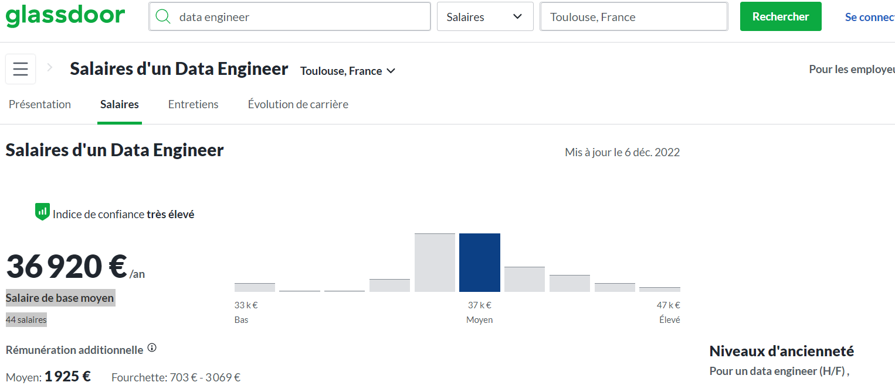
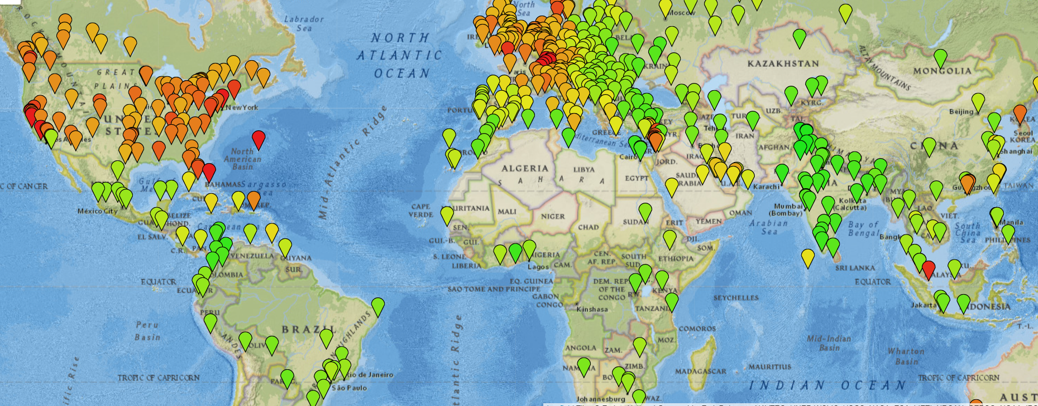
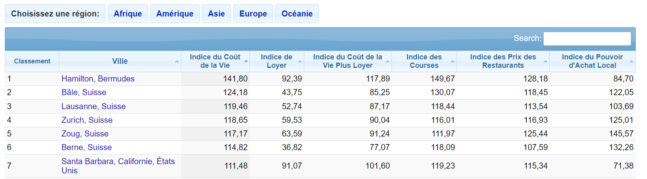
3. Sites scrappés.
Glassdoor.fr: Obtenir la médiane, le minimum et le maximum d’un salaire dans une ville pour un poste.
fr.numbeo.com: Indices liés au coût de la vie pour plusieurs villes dans le monde entier

Slide 7
3.Utilisation des données/ Forme du résultat
Notebook interactif
Entrer un métier et une ville
Obtenir plusieurs types de visuels: cartes avec les ratios salaires/indices, statistiques de salaire
Classements des meilleures ratios dans un périmètre choisi

Slide 8
4. Librairies
Selenium
BeautifulSoup
Matplotlib, seaborn, plotly
Haversine
Folium
Deep-translator
Geopy
Pandas
Unicodedata
Ipywidget

Slide 9
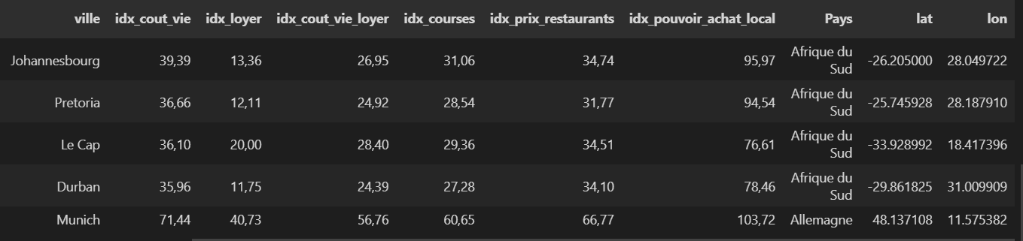
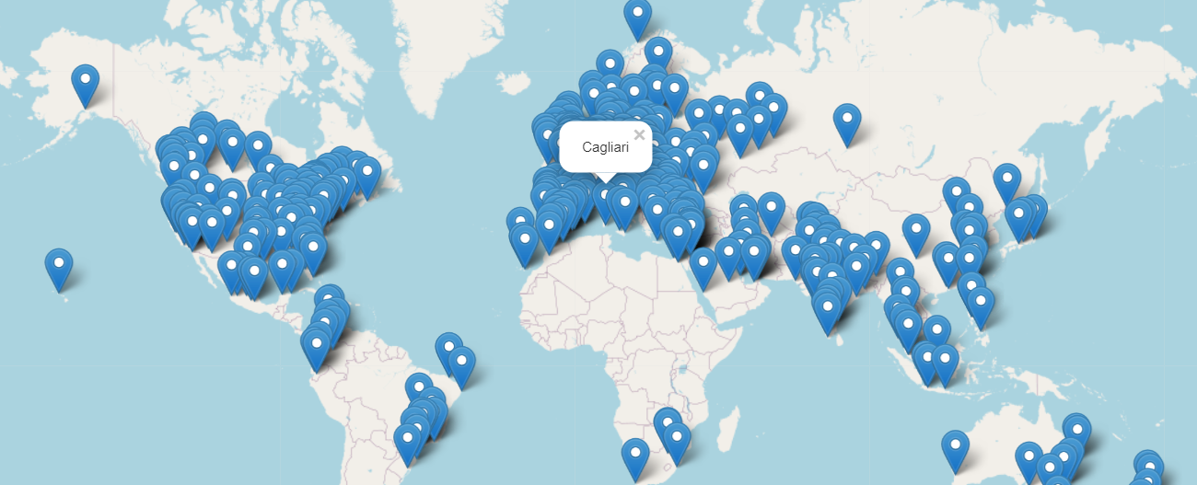
5. Avancements à la dernière séance de TD : Numbeo
Récupération villes sur Numbeo
Traitements des textes des villes + création des liens
Récupération des tableaux quand ils existaient
Assemblage des tableaux
Génération de la latitude et longitude avec geopy
Vérification avec folium des coordonnées

Slide 10
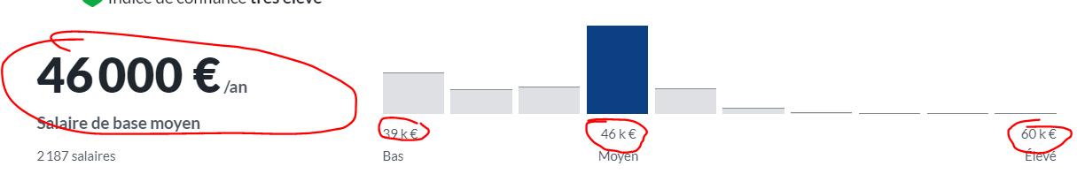
5. Avancements à la dernière séance de TD Statistiques Glassdoor
En entrée: poste, ville, pays.
Assemblage de ville et pays
1ere méthode: remplissage de formulaire sur la page https://www.glassdoor.com/Salaries/index.htm
2ème méthode: traduction en anglais de la ville et pays et remplissage du formulaire sur Glassdoor
Ces 2 méthodes posent problème, des fois le site Glassdoor va choisir glassdoor va choisir soi-même la localisation , par exemple on entre « Johannesbourg, Afrique du Sud » et choisit « bouche du rhone » alors que Johannesbourg existe bien sur le site
3ème méthode retenue: « glassdoor salaire + poste + ville + ‘,’ + pays » sur moteur de recherche Ecosia car ses balises sont tout le temps les mêmes
On prend le 1er lien s’il contient glassdoor dans l’addresse.

Slide 11
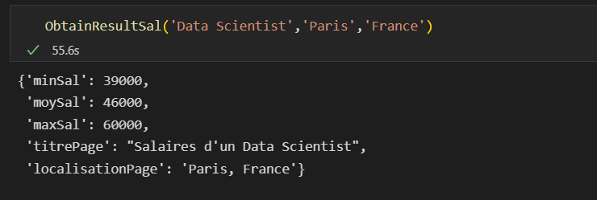
5. Avancements à la dernière séance de TD : Statistiques Glassdoor
On traite tous les cas : si la page est vide, s’il manque certaines valeurs….

Slide 12

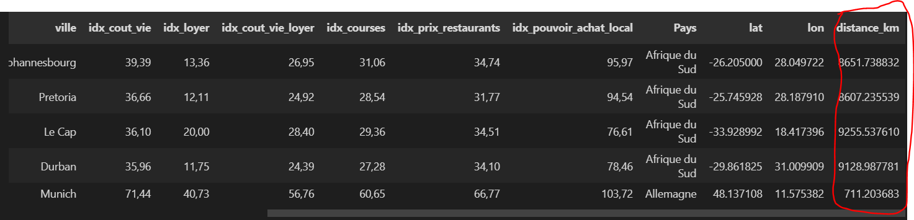
5. Avancements à la dernière séance de TD : Numbeo points proches.

Slide 13
6. Perspectives à la dernière séance de TD
interactives avec ipywidget
Afficher ratio salaire/indice dans les villes proches x km
Afficher données coût de la ville la plus proche seulement + résultat glassdoor
Une carte avec ratio ou salaire par ville.

Slide 14
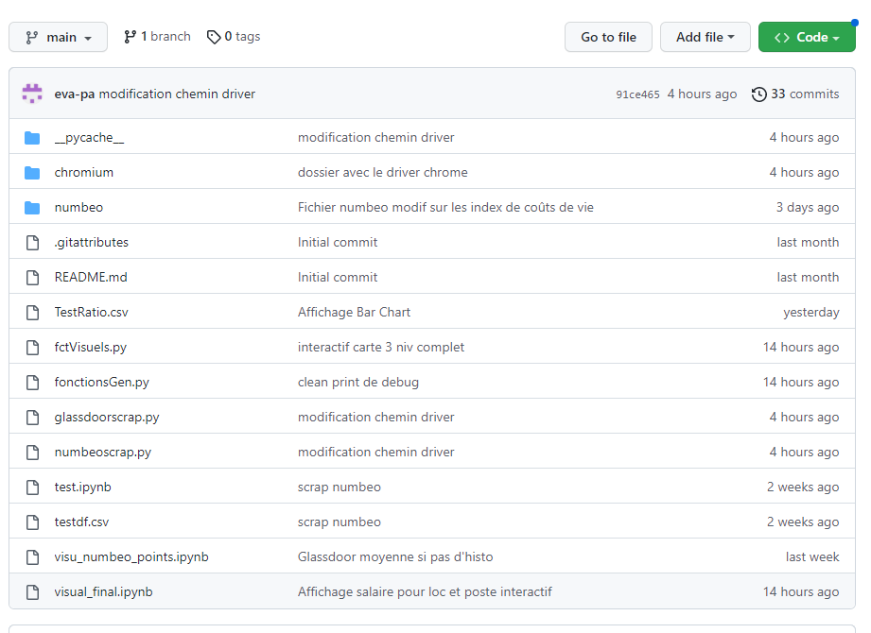
7. Résultats: Mode d’emploi
Projet disponible sur : https://github.com/eva-pa/projet_webscrapping_padrino_eva_dia3
Après avoir téléchargé/cloné le repository, ouvrir le notebook « visual_final.ipynb »

Slide 15
7. Résultats: Mode d’emploi
Pip install nécessaires:
pip install selenium
pip install beautifulsoup4
pip install plotly
pip install haversine
pip install folium
pip install deep-translator
pip install geopy
pip install pandas
pip install unicodedata
pip install ipywidgets
Avoir chrome d’installé (Version 109.0.5414.75 (Build officiel) (64 bits))
En lançant toutes les cellules du notebook une fenêtre Chrome va s’ouvrir, ne jamais la fermer pendant l’utilisation du notebook.

Slide 16
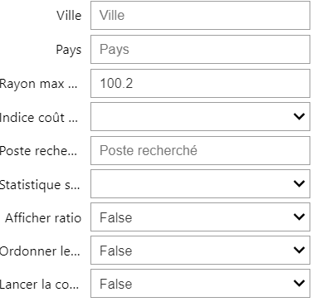
7. Résultats: Mode d’emploi
Comment utiliser les outifs comparatifs?
Afficher les indices dans un rayon autour d’un point:
Dans le menu interactif, il faudra remplir des champs obligatoirement (entourés ici en bleu) pour cette option et en rouge à NE PAS CHANGER.
Ville et pays du point désiré
Rayon maximum autour de ce point en km.
Ces options sont à taper au clavier
Ouvrir ce menu déroulant pour choisir parmi les indice de coûts suivants: 'idx_cout_vie', 'idx_loyer', 'idx_cout_vie_loyer’, 'idx_courses', 'idx_prix_restaurants', 'idx_pouvoir_achat_local’.
Ouvrir ce menu déroulant et choisir True quand tous les champs obligatoires ont été remplis.

Slide 17
7. Résultats: Mode d’emploi
Comment utiliser les outils comparatifs?
2. Afficher des statistiques de salaires: Salaire minimum, salaire moyen, salaire maximum:
Dans le menu interactif, il faudra remplir des champs obligatoirement (entourés ici en bleu) pour cette option et en rouge à NE PAS CHANGER.
Ville et pays du point désiré
Rayon maximum autour de ce point en km.
Ces options sont à taper au clavier
Entrer au clavier un poste (exemple: Data Engineer)
Ouvrir ce menu déroulant pour choisir parmi les options suivantes : ‘moySal’(salaire moyen), ‘minSal’
(salaire minimum), ‘maxSal’ (salaire maximum)
Ouvrir ce menu déroulant et choisir True quand tous les champs obligatoires ont été remplis.

Slide 18
7. Résultats: Mode d’emploi
Comment utiliser les outils comparatifs?
3. Afficher ratio entre statistique de salaire et un indice de coût de la vie:
Dans le menu interactif, il faudra remplir des champs obligatoirement (entourés ici en bleu) pour cette option et en rouge à NE PAS CHANGER.
Ville et pays du point désiré
Rayon maximum autour de ce point en km.
Ces options sont à taper au clavier
Ouvrir ce menu déroulant pour choisir parmi les indice de coûts suivants: 'idx_cout_vie', 'idx_loyer', 'idx_cout_vie_loyer’, 'idx_courses', 'idx_prix_restaurants', 'idx_pouvoir_achat_local’.
Ouvrir ce menu déroulant pour choisir parmi les options suivantes : ‘moySal’(salaire moyen), ‘minSal’
(salaire minimum), ‘maxSal’ (salaire maximum)
Ouvrir ce menu déroulant et choisir True.
Ouvrir ce menu déroulant et choisir True quand tous les champs obligatoires ont été remplis.

Slide 19
7. Résultats: Mode d’emploi
Recommandé: avant de changer un champ, mettre ce menu déroulant sur False

Slide 20
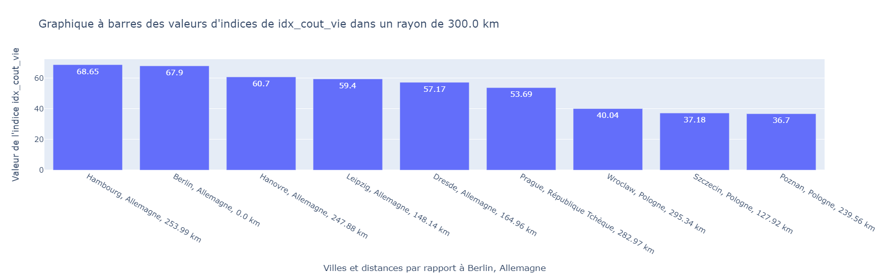
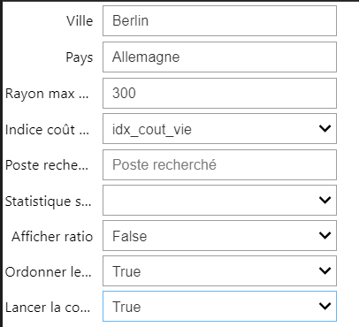
7. Résultats: graphiques avec des barres, exemples.
Afficher les indices dans un rayon autour d’un point:

Slide 21
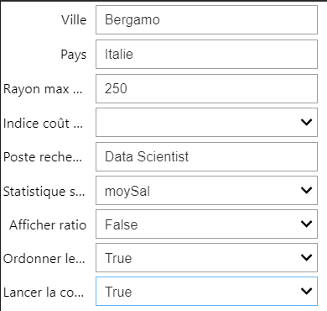
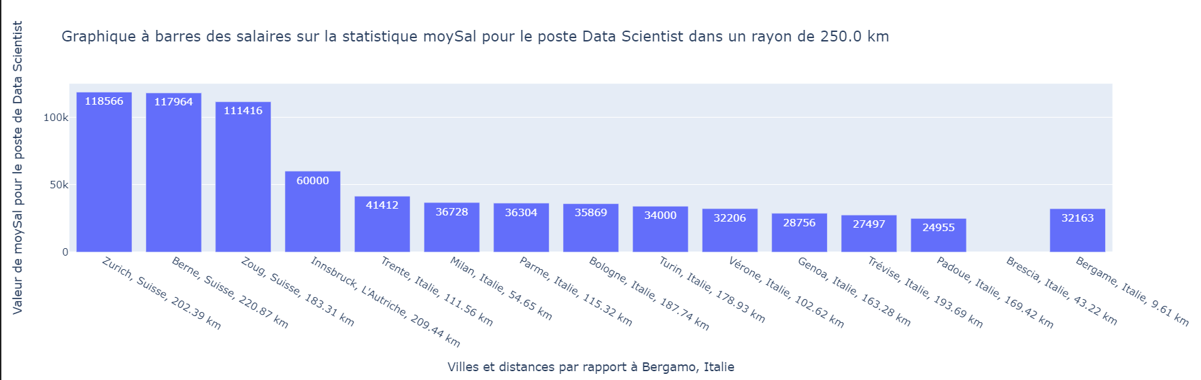
7. Résultats: graphiques avec des barres, exemples.
2. Afficher des statistiques de salaires: Salaire minimum, salaire moyen, salaire maximum:
Note : Bergame et Berlin existe dans la base de données Numbeo mais on peut chercher une ville qui n’en fait pas partie.
Pour Brescia, il n’existait pas de page sur Glassdoor donc il n’y a pas de barre.

Slide 22
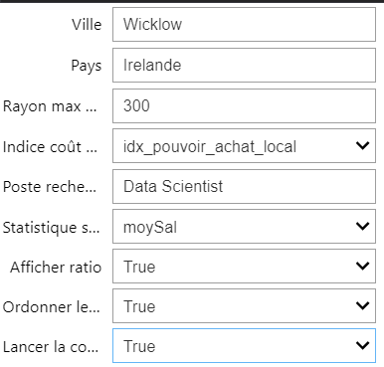
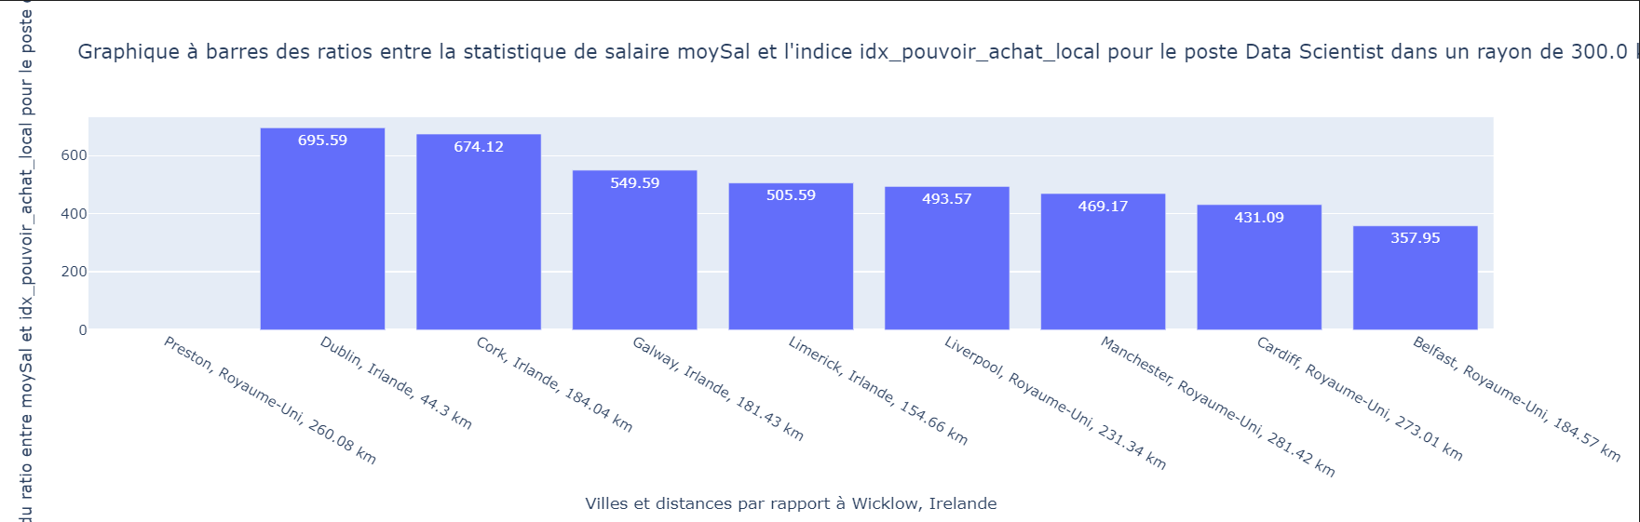
7. Résultats: graphiques avec des barres, exemples.
3. Afficher ratio entre statistique de salaire et un indice de coût de la vie:

Slide 23
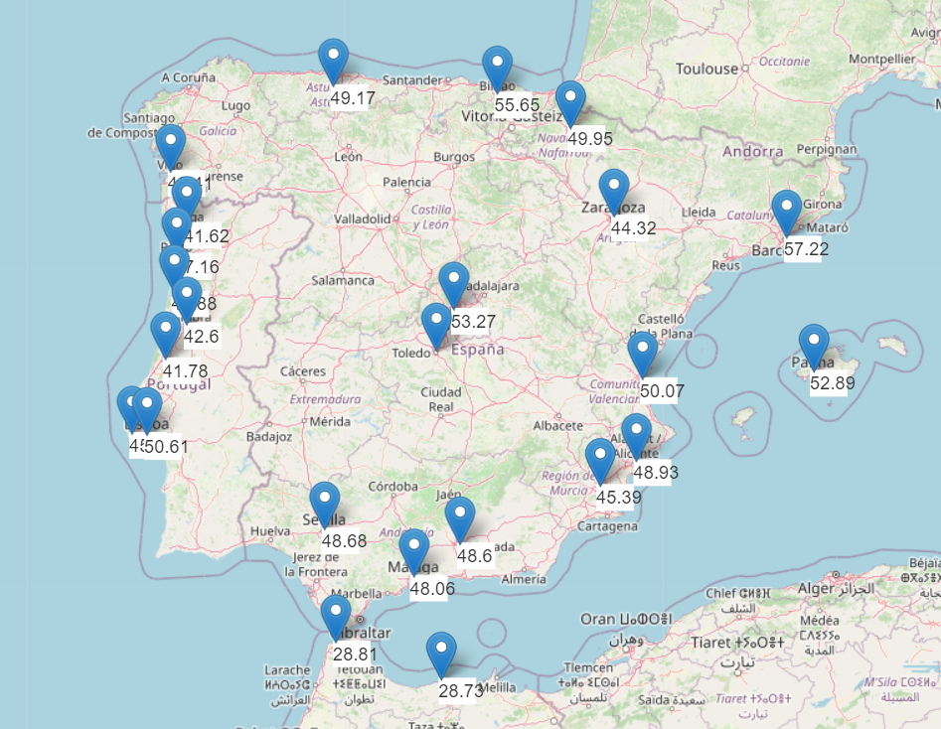
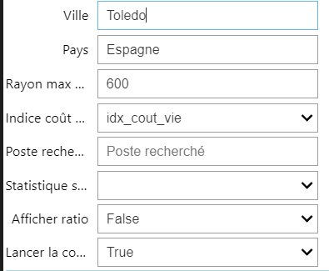
7. Résultats: cartes, exemples.
Afficher les indices dans un rayon autour d’un point:

Slide 24
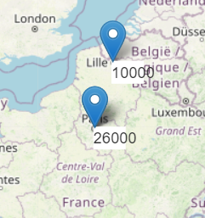
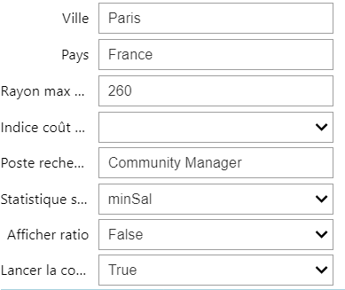
7. Résultats: cartes, exemples.
2. Afficher des statistiques de salaires: Salaire minimum, salaire moyen, salaire maximum:

Slide 25
7. Résultats: cartes, exemples.
2. Afficher des statistiques de salaires: Salaire minimum, salaire moyen, salaire maximum:

Slide 26
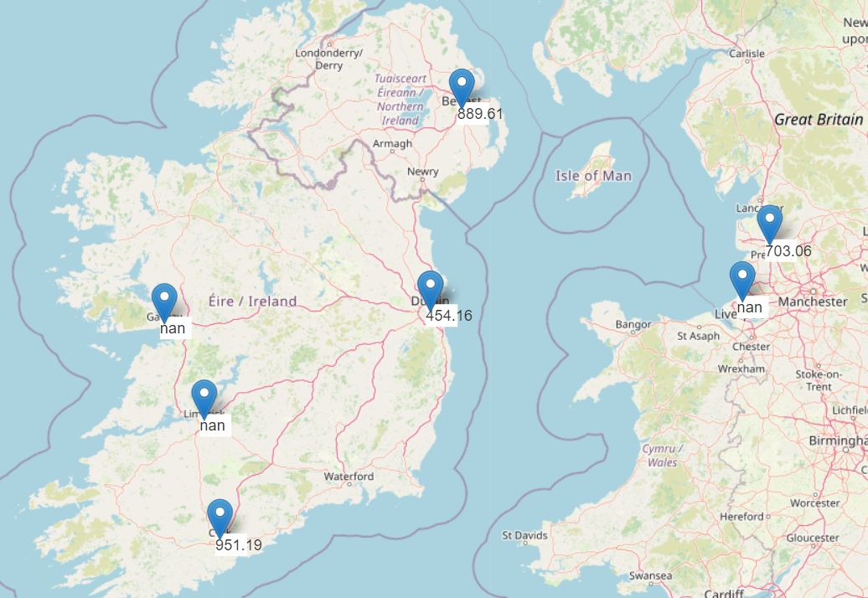
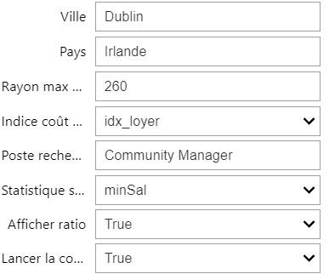
7. Résultats: cartes, exemples.
3. Afficher ratio entre statistique de salaire et un indice de coût de la vie:
Note : Quand la valeur n’est pas disponible (minimum ici par exemple) nan est affiché. La page peut exister mais n’avoir que le salaire moyen.

Slide 27
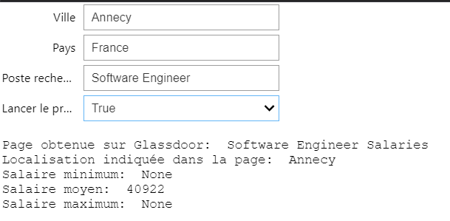
7. Résultats: afficher statistiques salaire, exemple

Slide 28
Lien GitHub
https://github.com/eva-pa/projet_webscrapping_padrino_eva_dia3
Sites utilisés
fr.numbeo.com

